Slide 1
Совершенствование профессионального
мастерства учителя
через участие в работе
методических формирований
Чайкина Т.Г., заместитель
директора по учебной работе
Государственного учреждения
образования «Козенская
средняя школа
Мозырского района

Slide 2
Цель МО - совершенствование преподавания учебных предметов и проведение мероприятий по повышению педагогического мастерства учителей

Slide 3
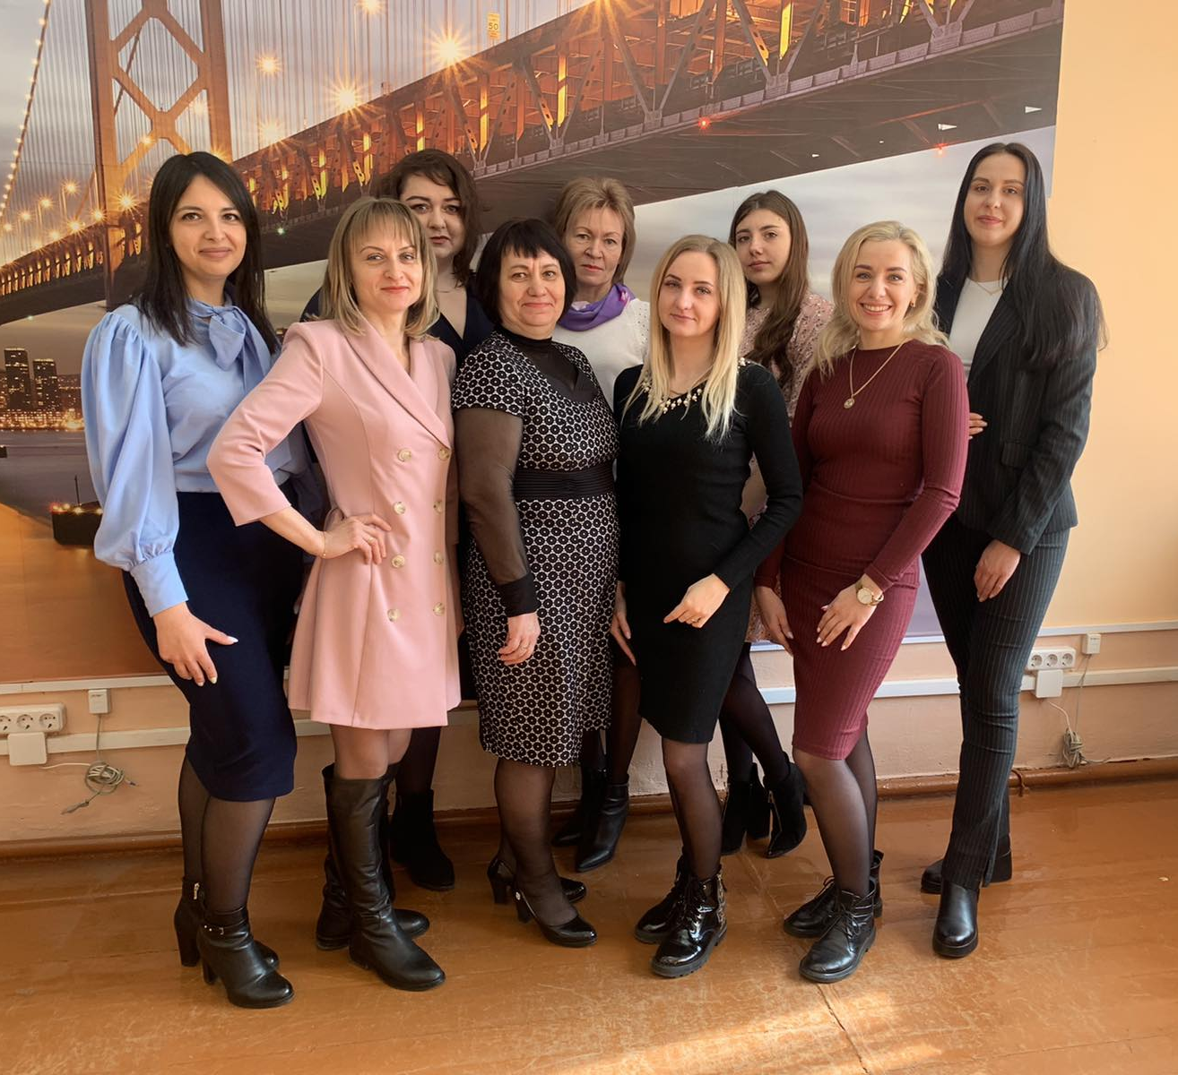
МО учителей иностранных языков

Slide 4
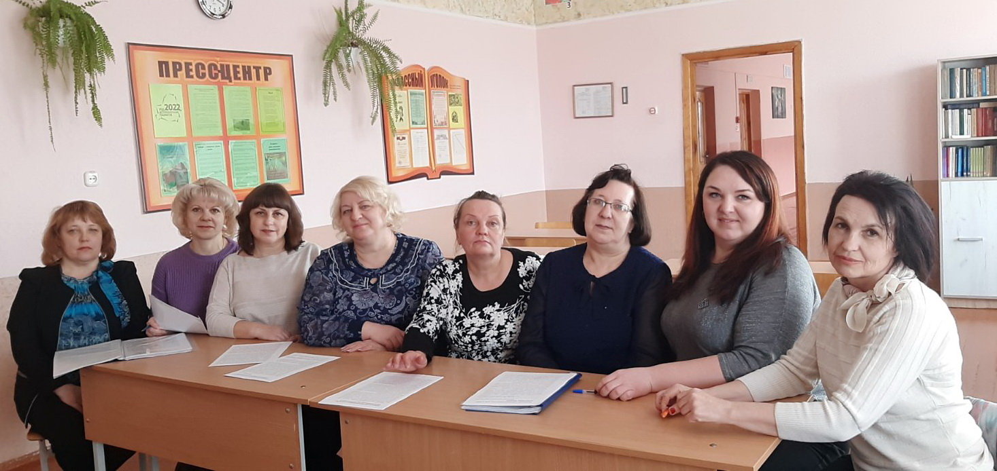
МО учителей-филологов

Slide 5
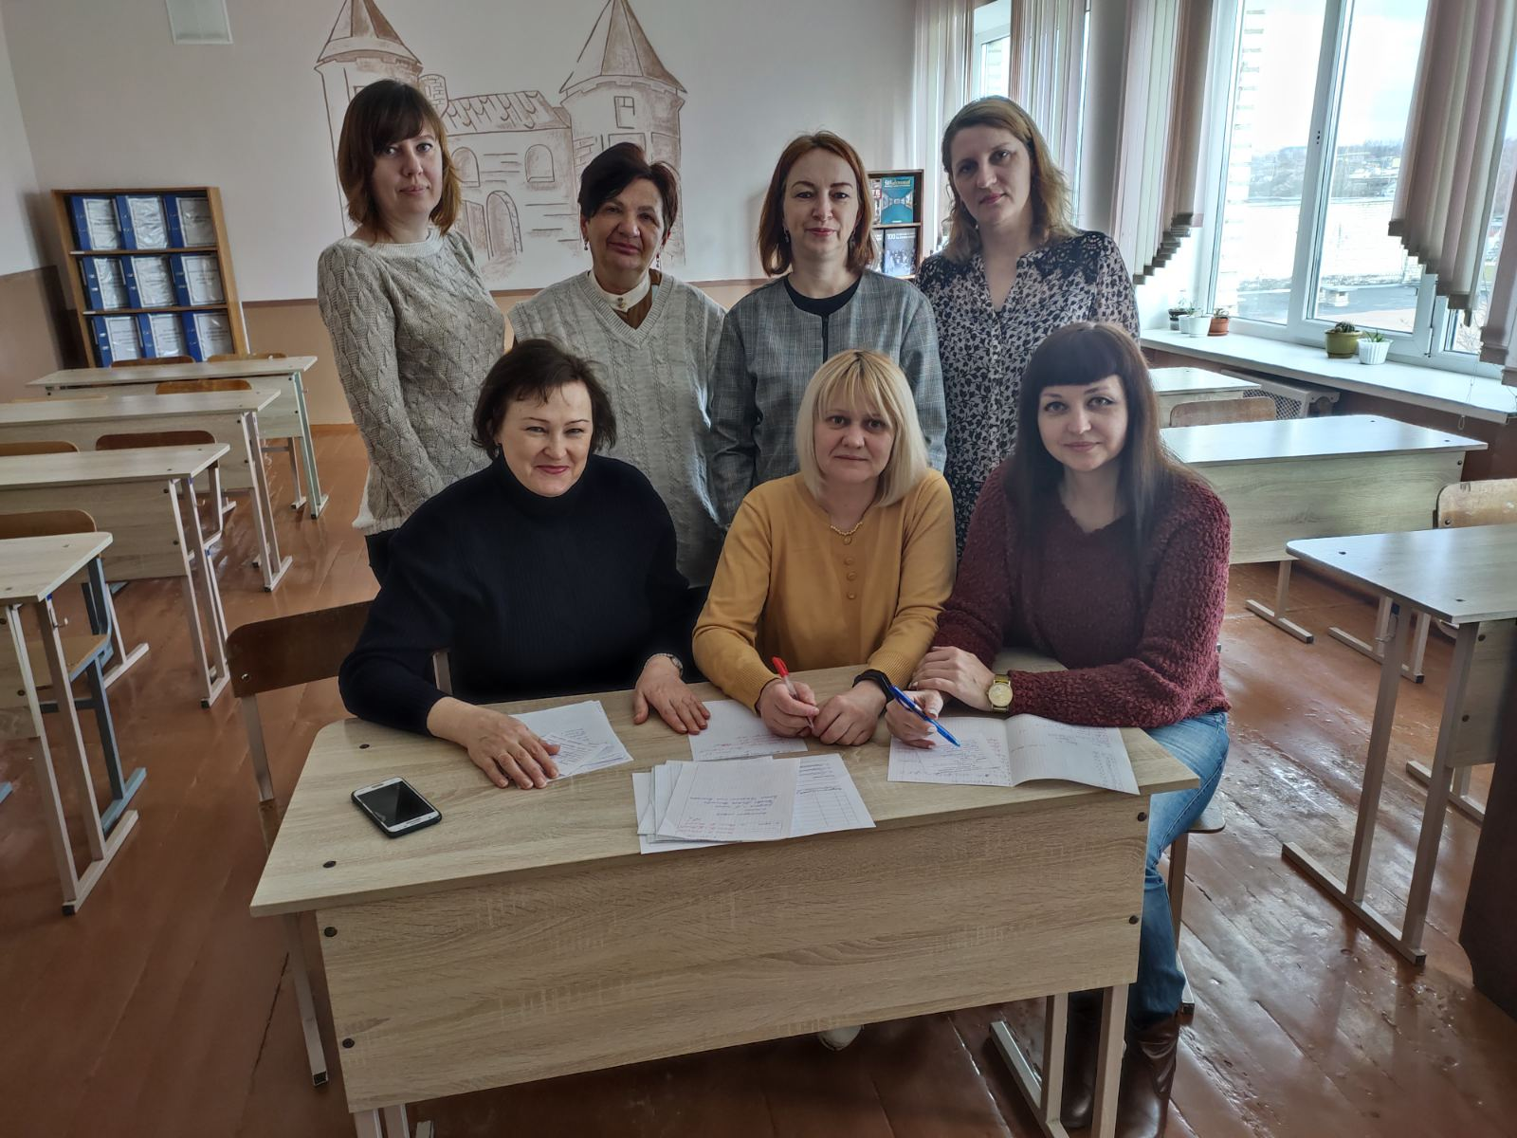
МО учителей обществоведения
и естествознания

Slide 6
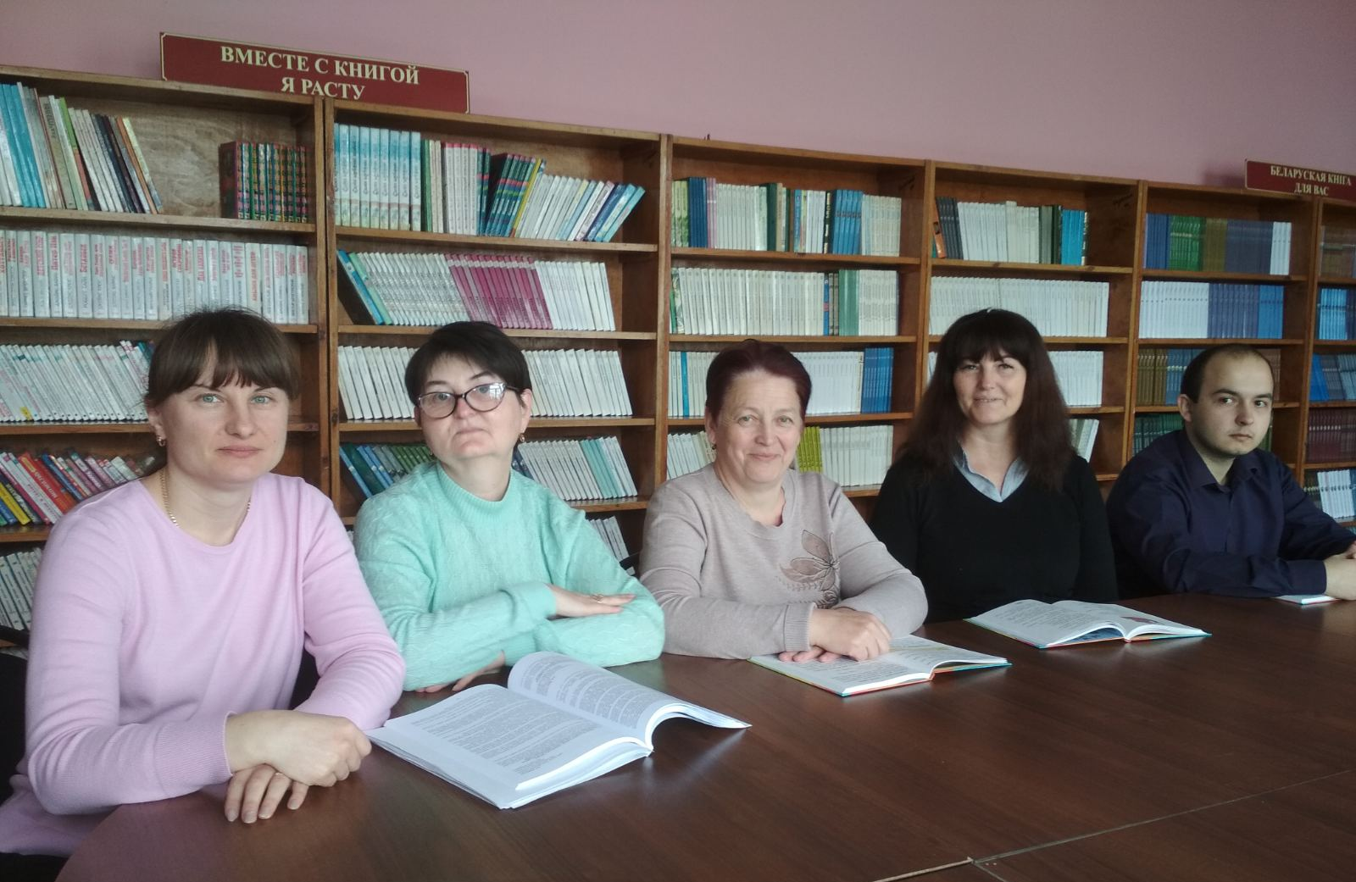
МО учителей естественно-
математического цикла

Slide 7
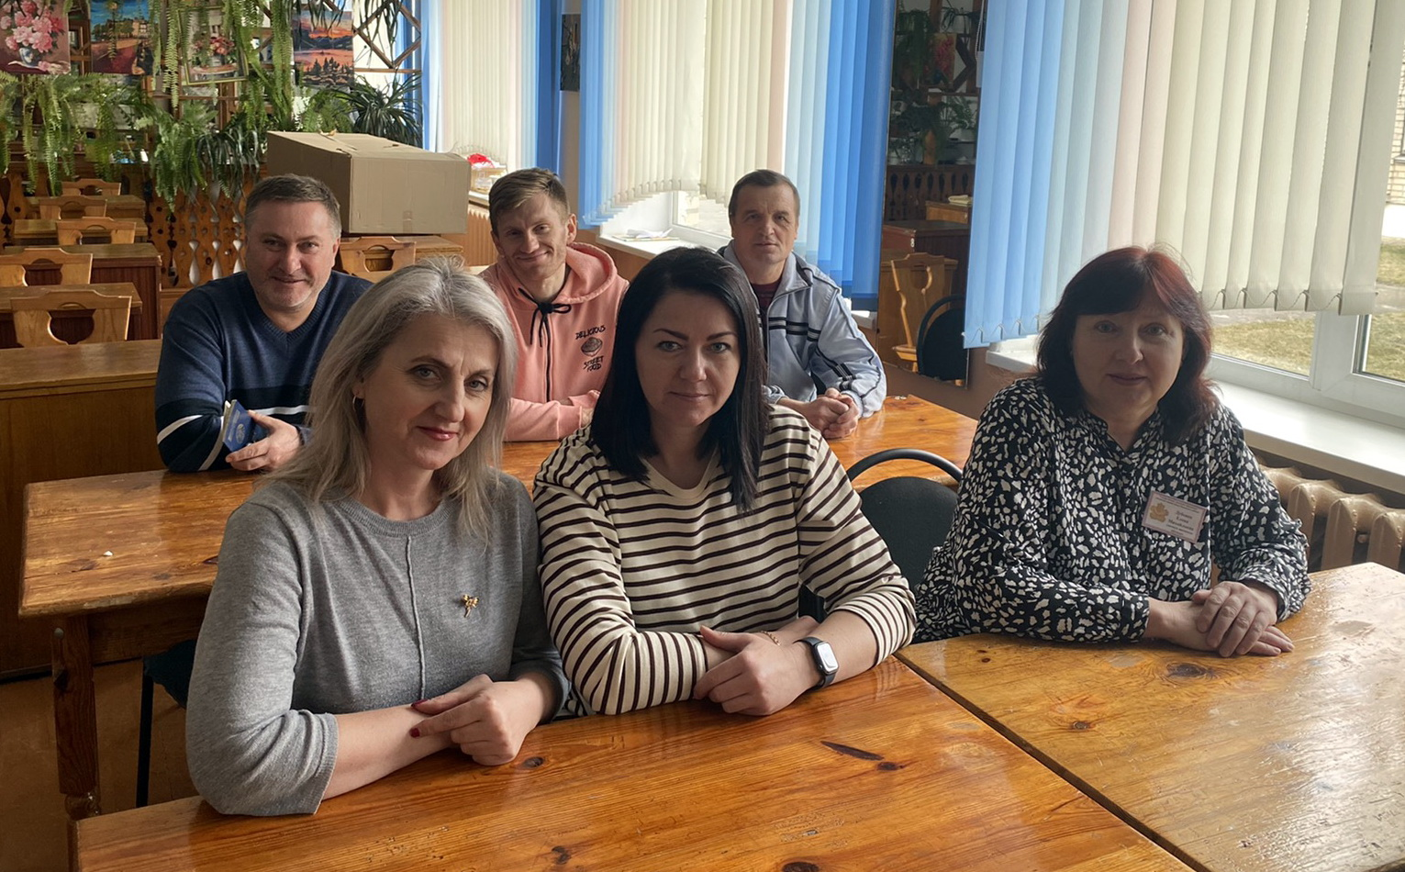
МО учителей эстетико трудового цикла, физической культуры и здоровья

Slide 8
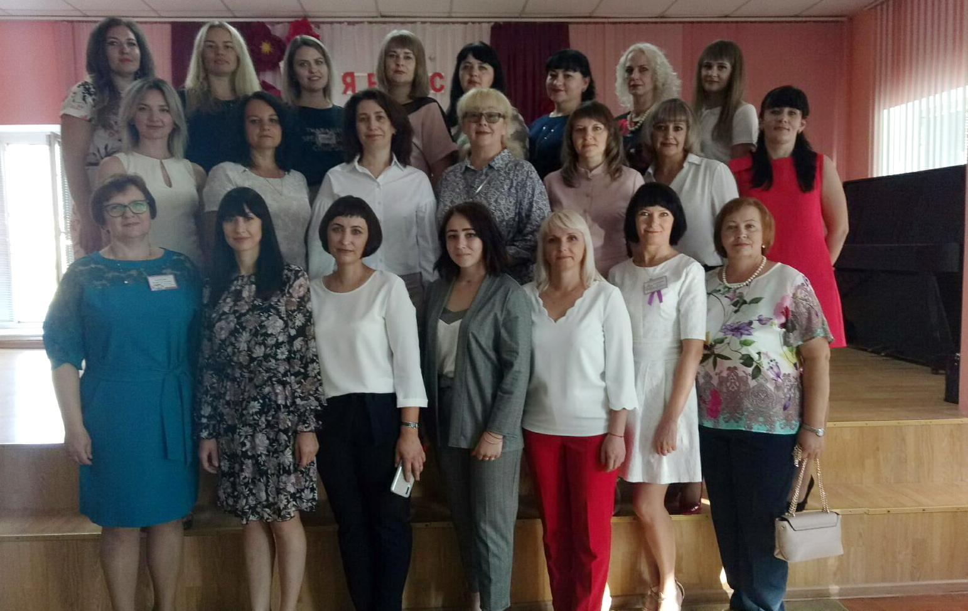
МО учителей начальных классов

Slide 9
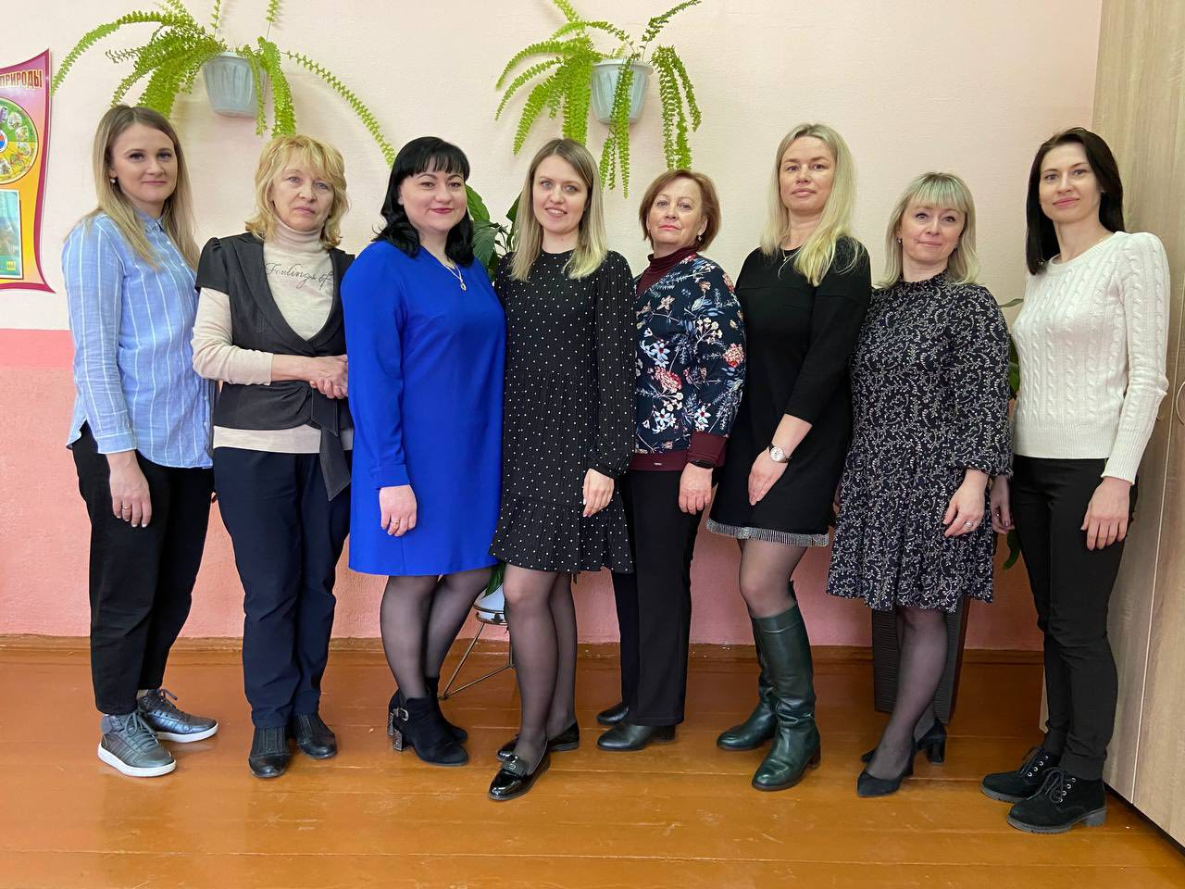
МО учителей-дефектологов

Slide 10
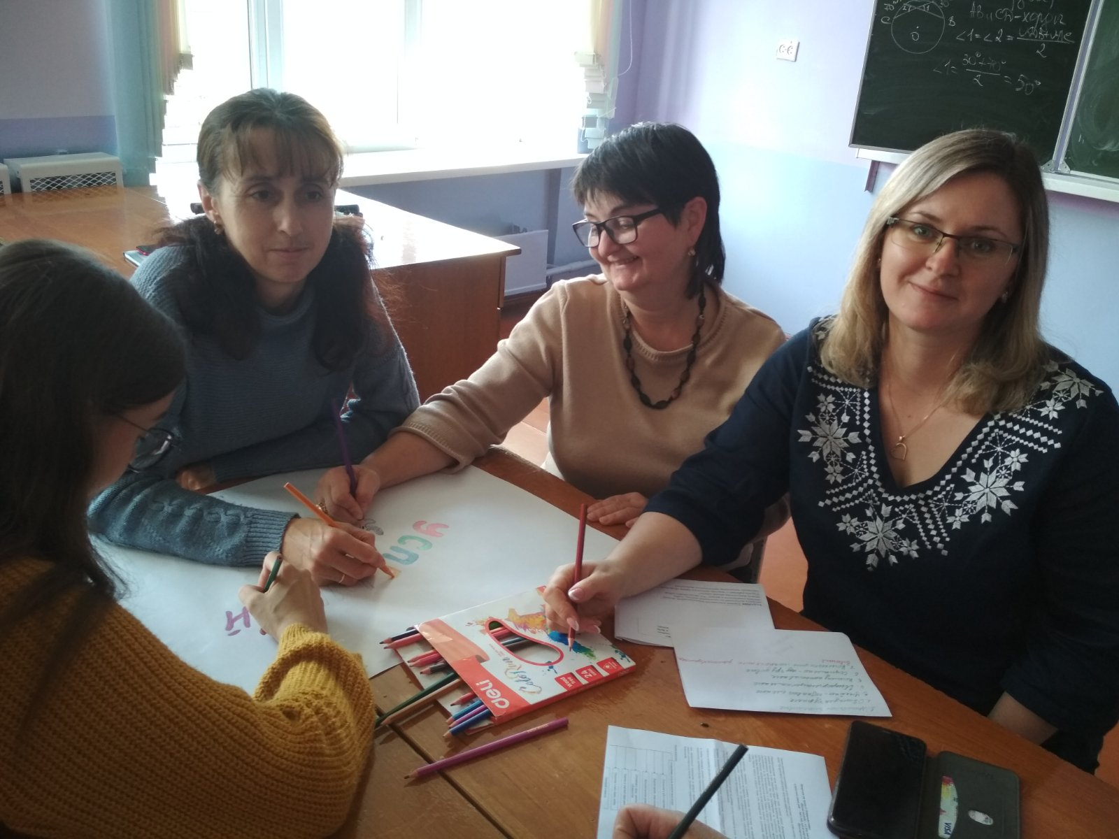
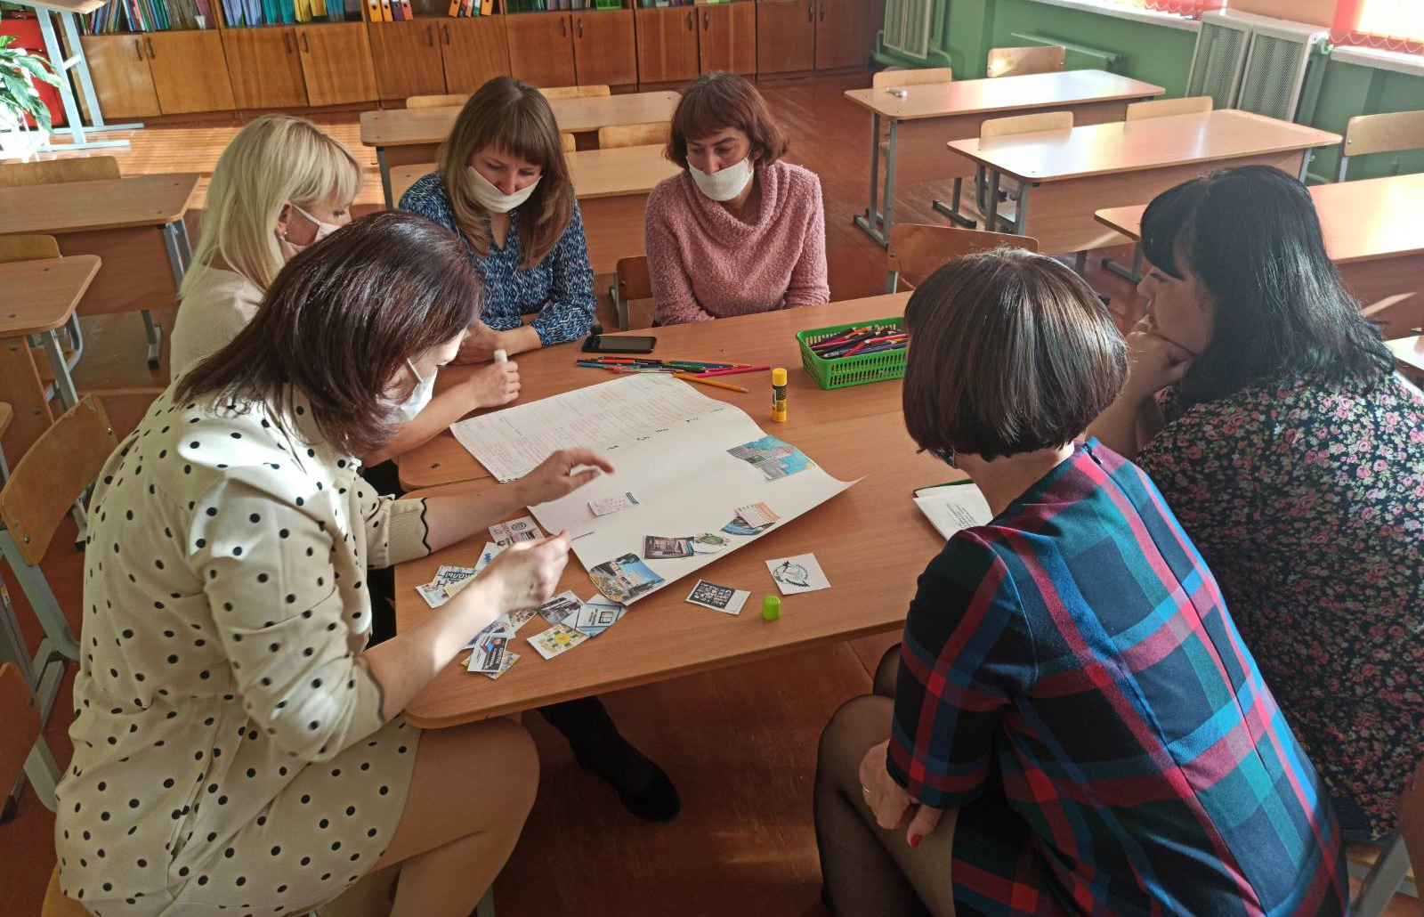

Slide 11
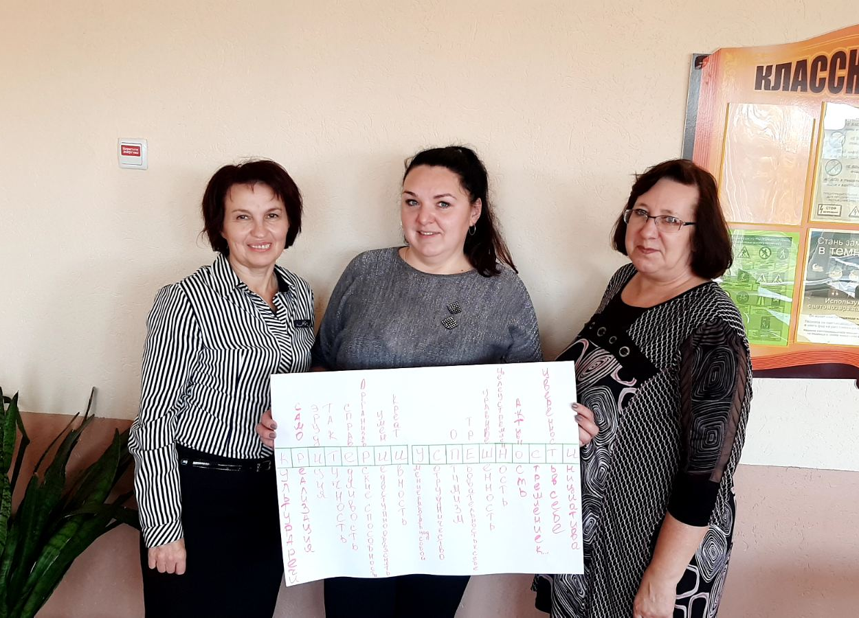

Slide 12
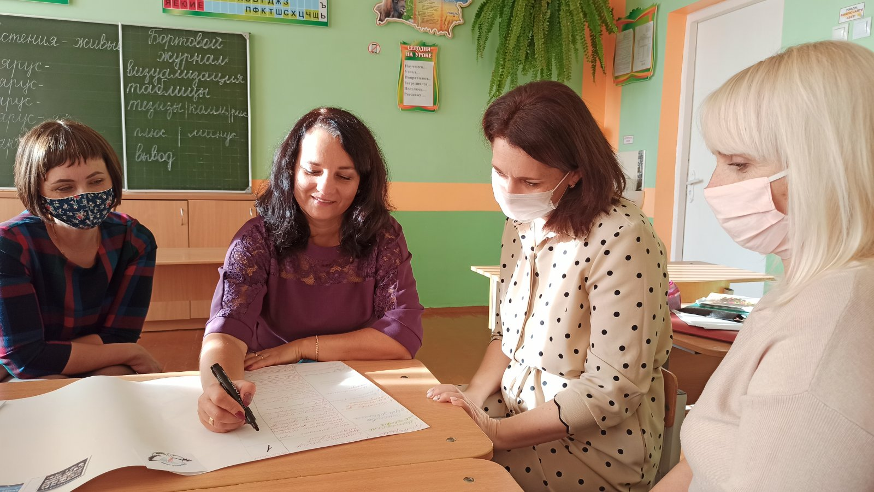

Slide 13
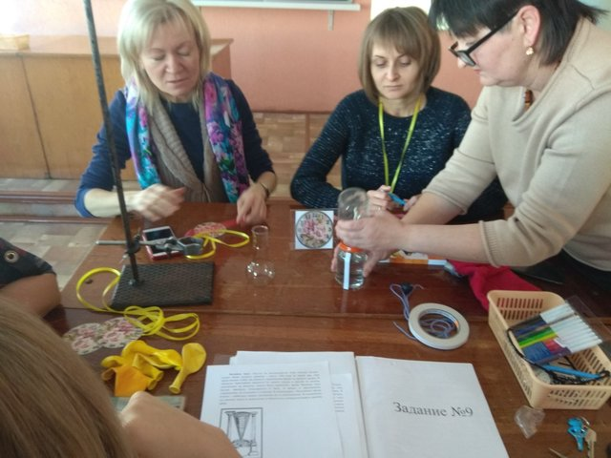
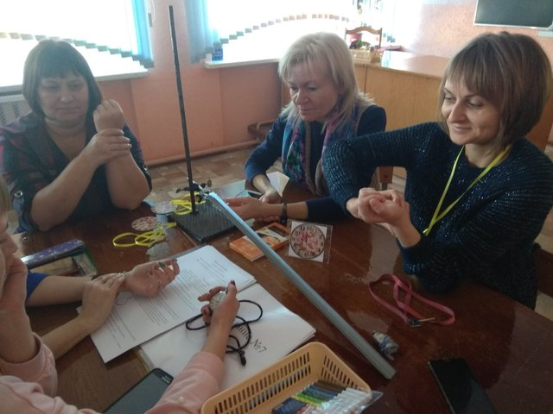

Slide 14
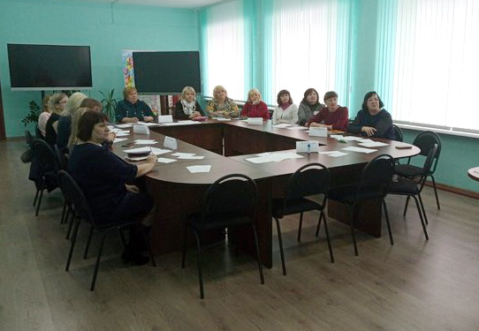

Slide 15
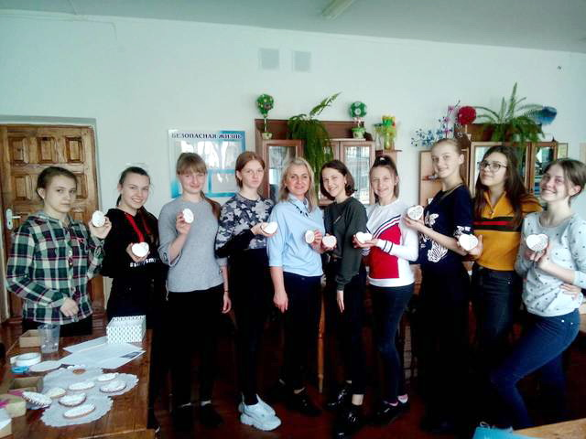

Slide 16
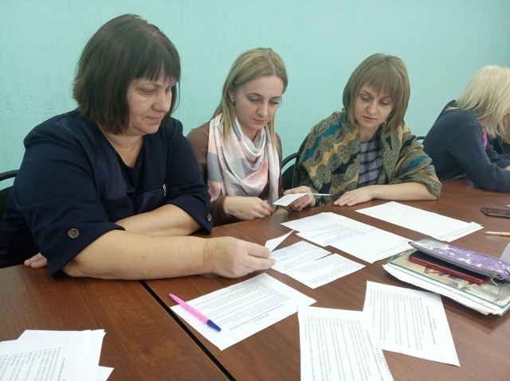
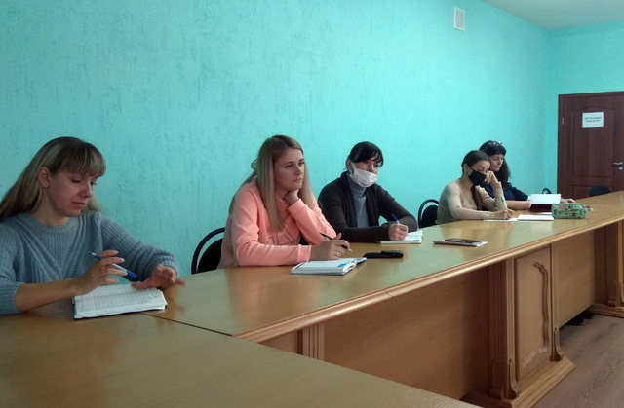

Slide 17
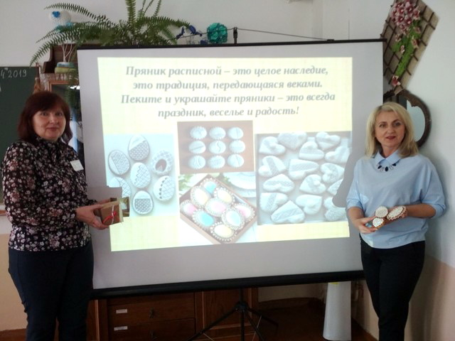

Slide 18
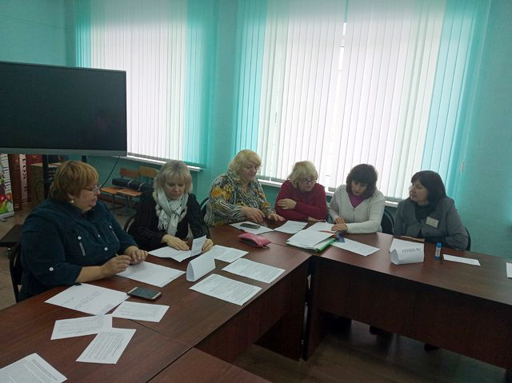

Slide 19
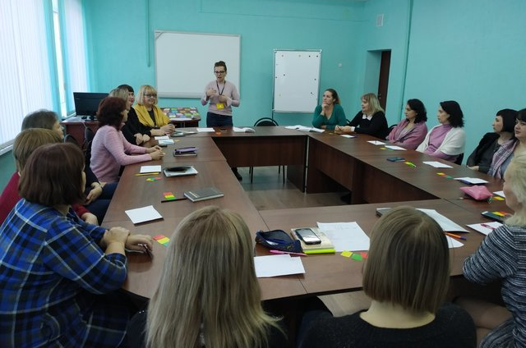

Slide 20
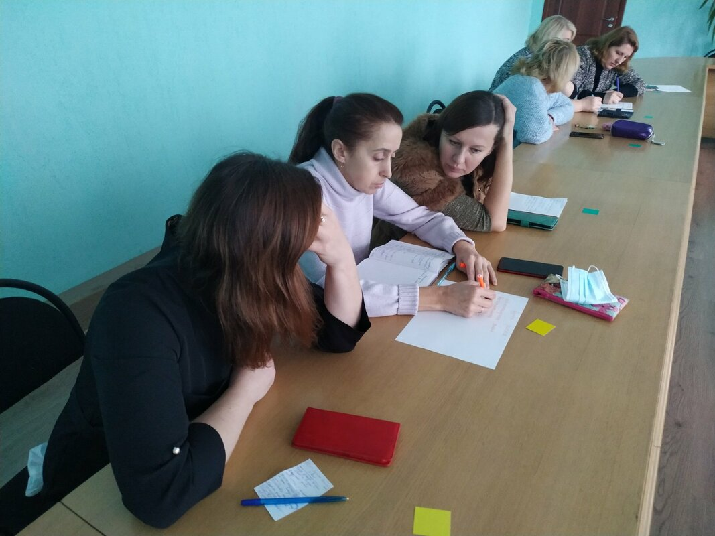

Slide 21
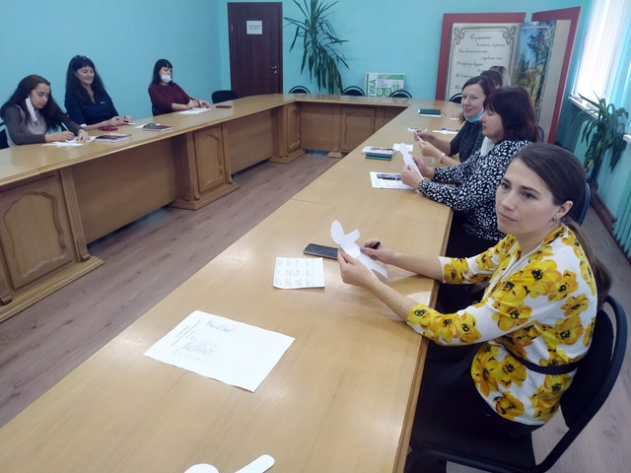

Slide 22
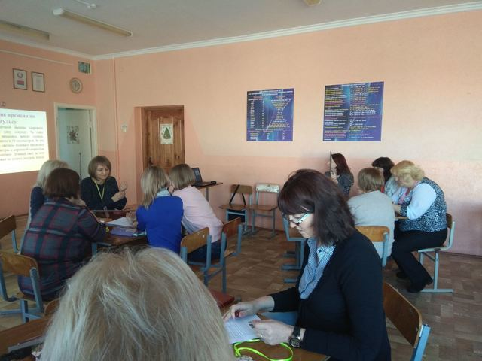

Slide 23
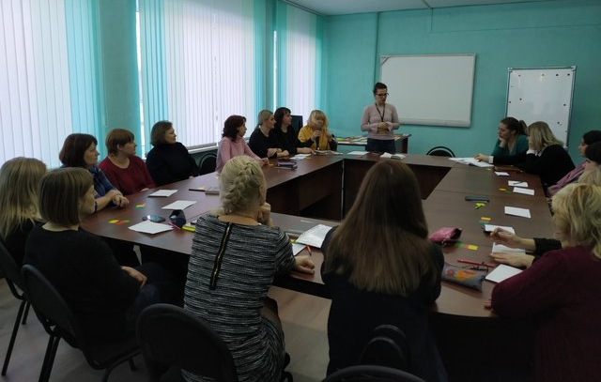

Slide 24
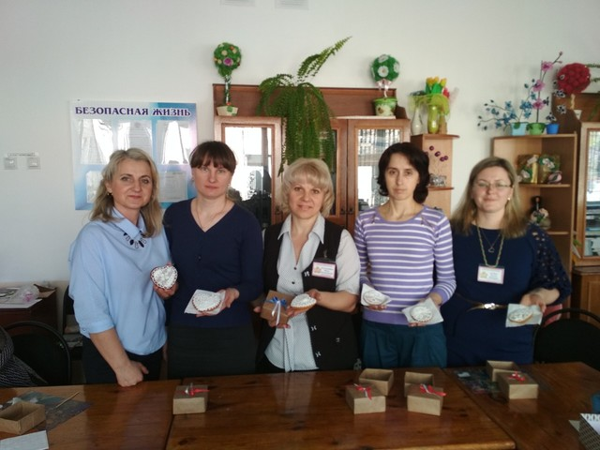

Slide 25
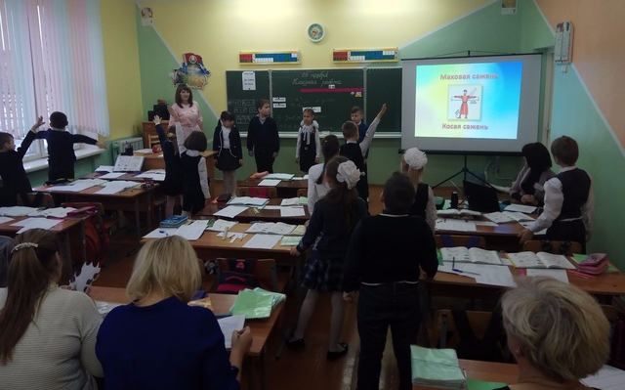

Slide 27
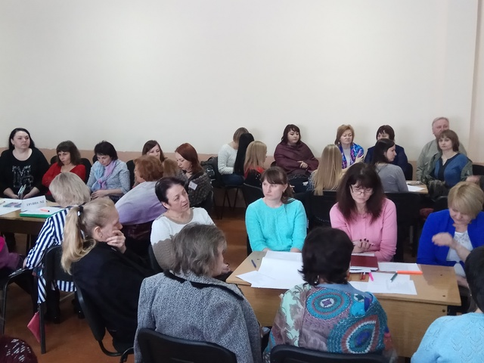
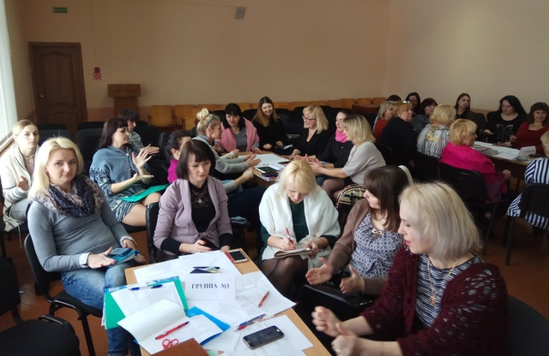

Slide 29
Оценка работы методического объединения
Имеете ли Вы возможность участвовать в работе школьного МО?
Да – 38
2. Знакомят ли Вас заранее с планом проведения заседания МО?
Да – 38
3. Где Вы можете ознакомиться с графиком проведения заседаний МО и планом его проведения?
На информационном стенде в учительской | В Вайбере | У руководителей МО
26 | 8 | 4

Slide 30
4. В какой форме проводятся заседания МО
по Вашему предмету?
5. Какие формы проведения заседаний МО
практикуются наиболее часто?
Панорама опыта | Семинар-практикум | Круглый стол | Конференция | Неделя творчества
2 | 19 | 13 | 3 | 1
Круглый стол | Семинар-практикум | Разные
13 | 21 | 4

Slide 31
6. Какие темы обсуждались в ходе заседаний МО в текущем учебном году?
7. Какие материалы рекомендательного плана, практического использования были получены Вами в ходе работы МО?
Специфика работы с детьми ОПФР | Визуализ. в учебном процессе | Работа по подг. к ЦТ | Работа с одарён. детьми | ЗОЖ. Гендерное воспит. | Читательская грамотность
7 | 23 | 2 | 2 | 2 | 2
Рекоменд. по контр.- оценочн. деят. | Методика работы с детьми с ОПФР | Использ. материалов ЕИОР | Использ. и прим. на уроках ср-в визуализ
3 | 7 | 18 | 10

Slide 32
8. Какие темы для обсуждения в новом
учебном году Вы хотели бы предложить?
9. Какую помощь Вы хотели бы получить, участвуя в работе МО?
Эффект. методы и формы работы по подг. к нац. экзамену | Система работы | Использ. ИКТ | Современный урок | Методика работы в конкр. условиях с 3 «Г», 5»В», 7 «В» | Решаем с коллегами
8 | 5 | 12 | 2 | 2 | 9

Slide 33
9. Какую помощь Вы хотели бы получить, участвуя в работе МО?
10. Какие формы эффективной организации работы МО Вы могли бы предложить?
Обмен опытом с коллегами | Практич. | Теоретич. | Информац. достаточно | Материально и духовно
8 | 10 | 11 | 8 | 1
Творческая мастерская | Квесты | Фестиваль | Всё устраивает | Час коллективн. творчества
9 | 13 | 6 | 9 | 1

Slide 34
11. Какие проблемы в работе учителей
являются наиболее значимыми и
предполагаются для рассмотрения
в ходе работы МО в новом учебном году?
Недостаточно мат.-технич. базы | Нет проблем | Визуализ. | Использ. Интернет-сервисов в образов. процессе
7 | 3 | 5 | 5
Не ответили на данный вопрос | Новый Кодекс об образовании | Эмоциональное выгорание | Методика работы с детьми с ИН
6 | 8 | 1 | 2

Slide 35
12. Оцените по 10 балльной шкале эффективность работы вашего МО.
7 | 8 | 9 | 10
1 | 4 | 17 | 16

Slide 36
